Slide 1
Nuevos instrumentos de competitividad en el sector forestal de la madera
Bilbao, 22/10/2019
Un plus para la competitividad de las Empresas Vascas

Slide 2
Tendencias Mundiales
Estrategias EUSKADI
Interrelación
con RIS3 Euskadi
CIRCULAR
THINKING
Alimentación
HOJA DE RUTA BIOECONOMÍA EN EUSKADI
Fabricación
avanzada
ECONOMÍA CIRCULAR
ESTRATEGIA KLIMA 2050
Energía
CAMBIO CLIMÁTICO
POLÍTICA DE GOBIERNO VASCO Y DIPUTACIONES DE PROTECCIÓN DEL MEDIO AMBIENTE
Biociencias
Salud
CALIDAD
AMBIENTAL
AGENDA 2030
GOBIERNO VASCO
Habitat
Urbano
BASQUE INDUSTRY 4.0
Ecosistemas

Slide 3

Aclima
Basque Environment Cluster

Slide 4
MARCO REGULATORIO
CLIENTE
I+D+i
Formación
Equipos y tecnologías
Ecoindustria
SERVICIOS AVANZADOS

Slide 5
108 Socios
Las empresas socias de Aclima
facturaron en 2018
1.940 M€
en el Euskadi en ámbitos medioambientales
80 empresas
17 entidades públicas
5 Centros tecnológicos y centros de empresas
4 Universidades
2 Asociaciones
El sector ambiental vasco, que representa ya algo más 5% del PIB de Euskadi

Slide 6
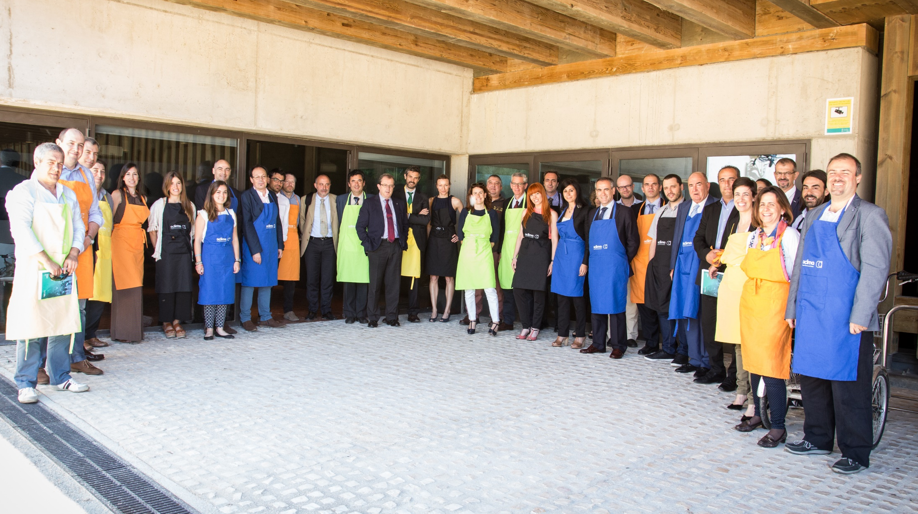
Las empresas vascas asociadas a Aclima cuentan ya con
5.450 profesionales
dedicados al medio ambiente.

Slide 7






CADENAS DE VALOR
Residuos
Agua
Suelos
Ecodiseño y
Ecoeficiencia
Aire
Ecosistemas

Slide 8
La competitividad no será duradera si no es sostenible.
Para que el desarrollo de los sectores económicos sea sostenible, es decir, compatible con los impactos sobre el medio ambiente y el cambio climático, y coherente con los principios de la economía circular, es necesario contar con un sector ambiental competitivo, capaz de encontrar nuevas soluciones para afrontar los retos ambientales del planeta.

Slide 9
El sector ambiental hace que el resto de sectores económicos sean:
EFICIENTES, en el uso
de los recursos.
RESILIENTES, ante el
Cambio Climático.
ATRACTIVOS, para los talentos más comprometidos.
DIFERENCIALES, para
clientes más responsables.
En resumen:
COMPETITIVOS.

Slide 10
UN SECTOR FORESTAL
MÁS COMPETITIVO
ODS
DAP
HUELLA AMBIENTAL
HUELLA DE CARBONO (ISO 14.064)
ISO 50.001
EMAS
ISO 14.001

Slide 11
Aclima alinea
su estrategia en
los ODS
ECONOMÍA CIRCULAR
EUSKADI
CAMBIO CLIMÁTICO
CALIDAD
AMBIENTAL

Slide 12
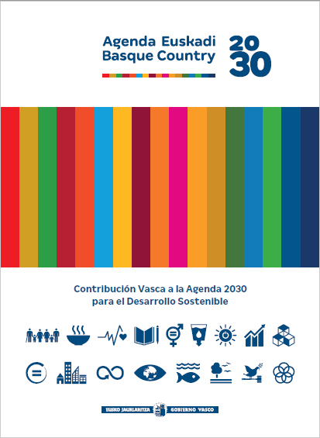






CONTRIBUCIÓN SECTOR FORESTAL A LOS ODS

Slide 13

Los ODS abren oportunidades para el sector forestal
Oportunidades para la colaboración (incide en varios ODS)
Permiten posicionar la gestión forestal para maximizar su contribución al desarrollo sostenible
Acceso a nuevos mercados y oportunidades de negocio con grandes empresas que exigen mayor sostenibilidad
Innovación en productos más ambiental y socialmente responsables
Imagen y confianza en la marca

Slide 14
ESKERRIK ASKO
GRACIAS
THANK YOU

